Slide 1
实验一讲解 & 实验二前瞻
2023.10.18

Slide 2
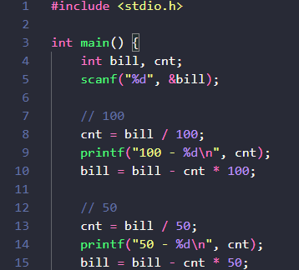
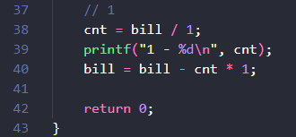
题目讲解-付钱
题目描述：输入一个账单金额，计算最少钞票数的组合
解题思路：从最大金额依次往下减
288 – 100 * 2 = 88
88 – 50 * 1 = 38
…
……

Slide 3
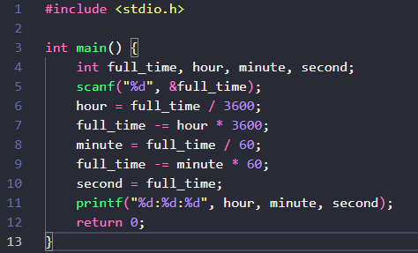
题目讲解-时间格式转换
题目描述：输入一个秒数，转换为“时:分:秒”的形式
解题思路：与上一题类似
25300 – 3600 * 7 = 100
100 – 60 * 1 = 40

Slide 4
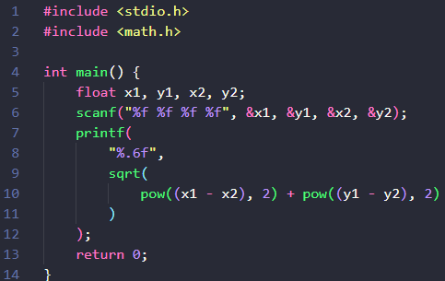
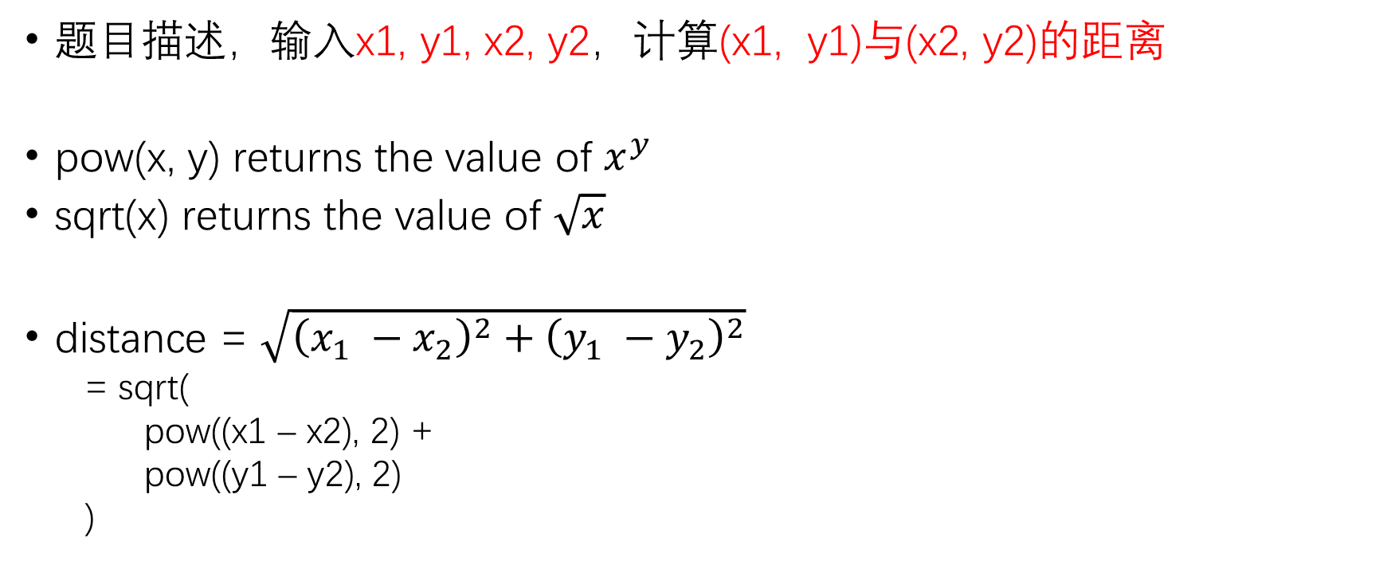
题目讲解-两点之间的距离
题目描述，输入x1, y1, x2, y2，计算(x1, y1)与(x2, y2)的距离
pow(x, y) returns the value of $x^{y}$
sqrt(x) returns the value of $\sqrt{x}$
distance = $\sqrt{{\left(x_{1} −x_{2}\right)}^{2}+{\left(y_{1} −y_{2}\right)}^{2}}$
= sqrt(
pow((x1 – x2), 2) +
pow((y1 – y2), 2)
)
Notes:
https://blog.csdn.net/Qiuhan_909/article/details/125540797

Slide 5
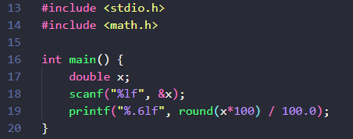

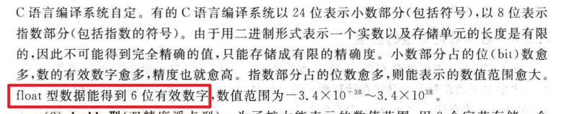

题目讲解-四舍五入
题目描述：输入一个浮点数，输出其四舍五入保留两位小数格式
round(x) returns a floating-point value that represents the nearest integer to x
round(3.1415) = 3
round(314.15) = 314, 314/100.0 = 3.14
Notes:
Float最多能表示几位小数？

Slide 6
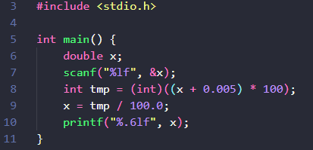
题目讲解-四舍五入
题目描述：输入一个浮点数，输出其四舍五入保留两位小数格式
考察知识：数据类型精度、math.h库的使用
思考：本题如果不使用math.h，应该怎么自行实现四舍五入？
强制类型转换 (int)：丢弃小数部分
(int)2.4 -> 2 | (int)(2.4+0.5) -> 2
(int)2.8 -> 2 | (int)(2.8+0.5) -> 3
Notes:
Float最多能表示几位小数？

Slide 7
解题思路-实验2
考察知识：if-else、switch-case

Slide 8
实验 & 作业
请自行完成实验2

